Slide 1
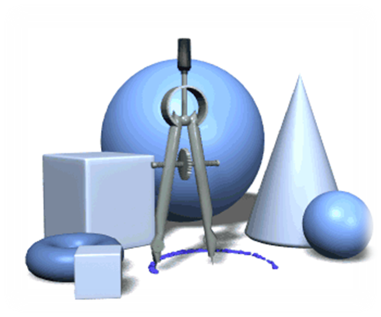
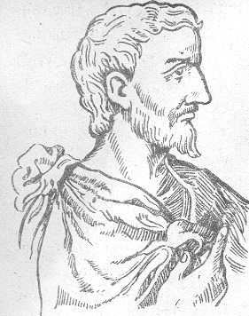
Расстояния.
Теорема Пифагора.
Ванькова Марина Александровна,
учитель математики.

Slide 2
Высказывание
И
Л
1.
в прямоугольном треугольнике квадрат гипотенузы равен сумме квадратов катетов
П
☹
2.
в прямоугольном треугольнике катет больше гипотенузы
☹
И
3.
косинус угла не зависит от размеров треугольника
Ф
☹
4.
в прямоугольном треугольнике катет меньше гипотенузы
А
☹
5.
любая наклонная меньше перпендикуляра
☹
5.
Г
6.
из данной точки, не лежащей на прямой, можно провести к этой прямой три наклонных равной длины
☹
О
7.
квадрат гипотенузы прямоугольного треугольника равен сумме квадратов катетов
Р
☹

Slide 3
Цели :
1. Научиться решать задачи на применение теоремы Пифагора.
2.Провести самостоятельный поиск информации в Интернете.
3. Уметь ясно и точно выражать свои мысли в устной и пись­менной речи.

Slide 4
Повторить теорему Пифагора по ссылке
http://school-collection.edu.ru/catalog/search/?text=%F2%E5%EE%F0%E5%EC%E0+%EF%E8%F4%E0%E3%EE%F0%E0&tg=&context=current&interface=pupil&class%5B%5D=50&subject%5B%5D=18

Slide 5
Немного истории…
Пифагор Самосский ( 570—490 гг. до н. э.) — древнегреческий философ и математик, создатель религиозно-философской школы пифагорейцев.
Историю жизни Пифагора трудно отделить от легенд, представляющих его в качестве совершенного мудреца и великого посвящённого во все таинства греков и варваров. Ещё Геродот называл его «величайшим эллинским мудрецом».

Slide 6
Материал из раздела «История математики»
http://files.school-collection.edu.ru/dlrstore/648d87e8-0b93-39b7-bf79-498944b4ff26/00145619626686195.htm

Slide 7
Задачи.
1
2
3
4
5
6
7
8
9
10
11
12
13
14
15

Slide 8
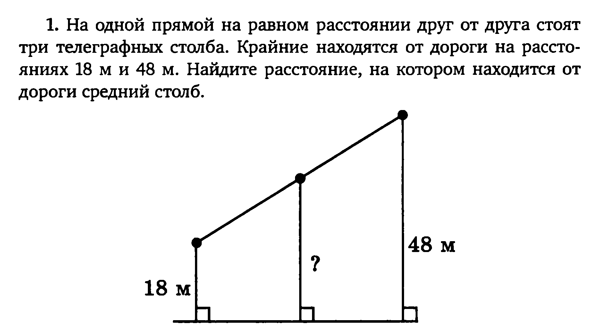
Задачи.

Slide 9
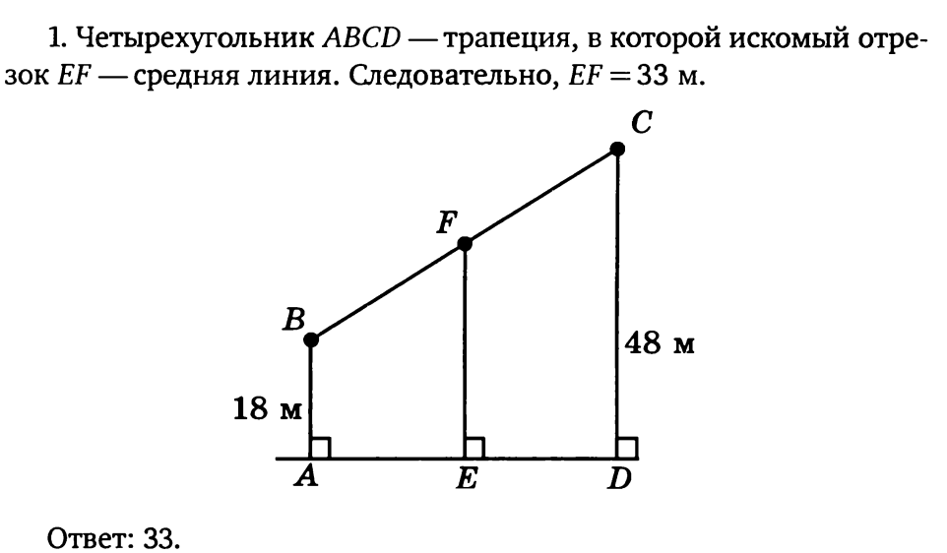

Slide 10
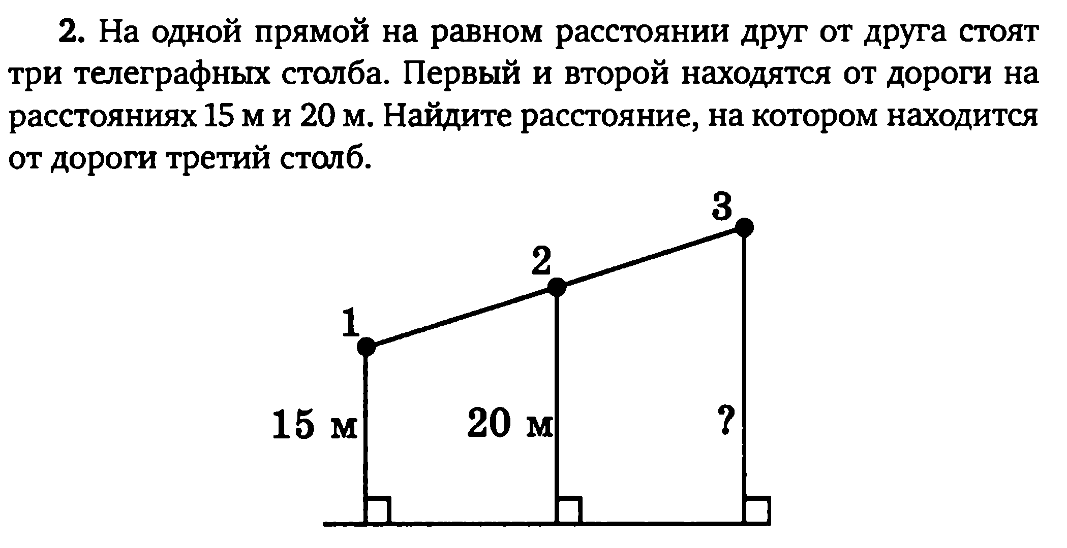

Slide 11
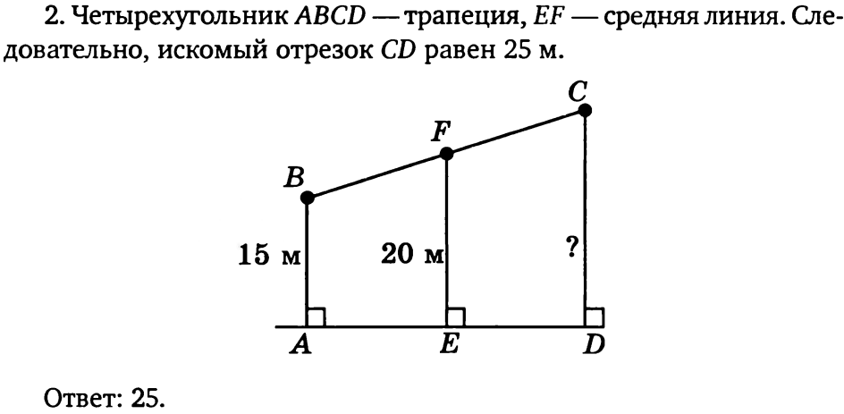

Slide 12
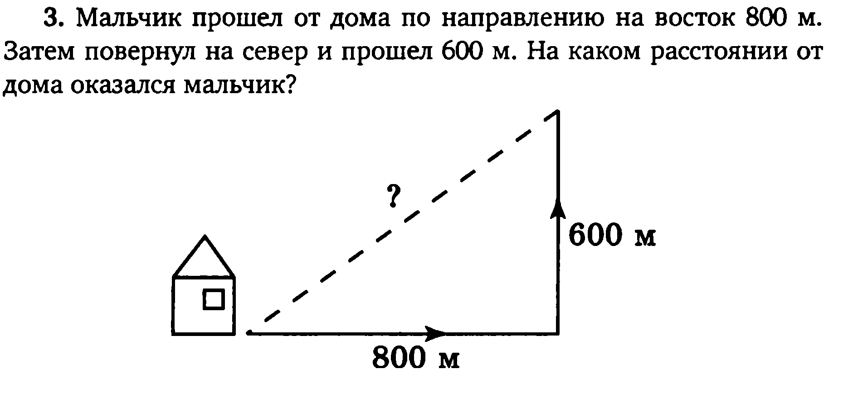

Slide 13
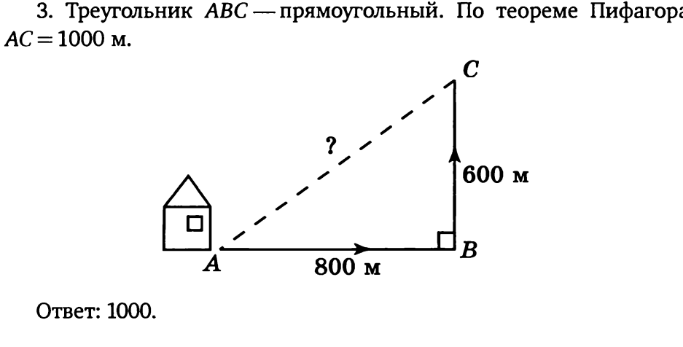

Slide 14
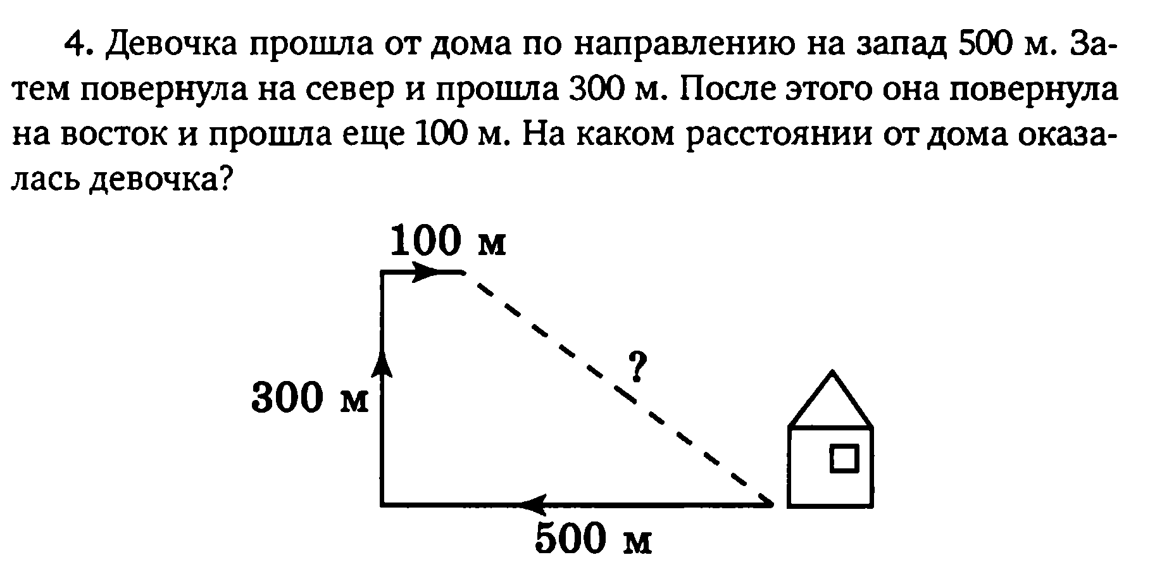

Slide 15
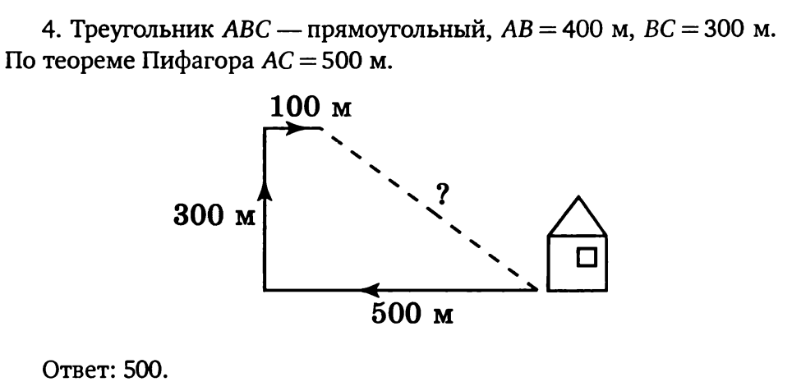

Slide 16
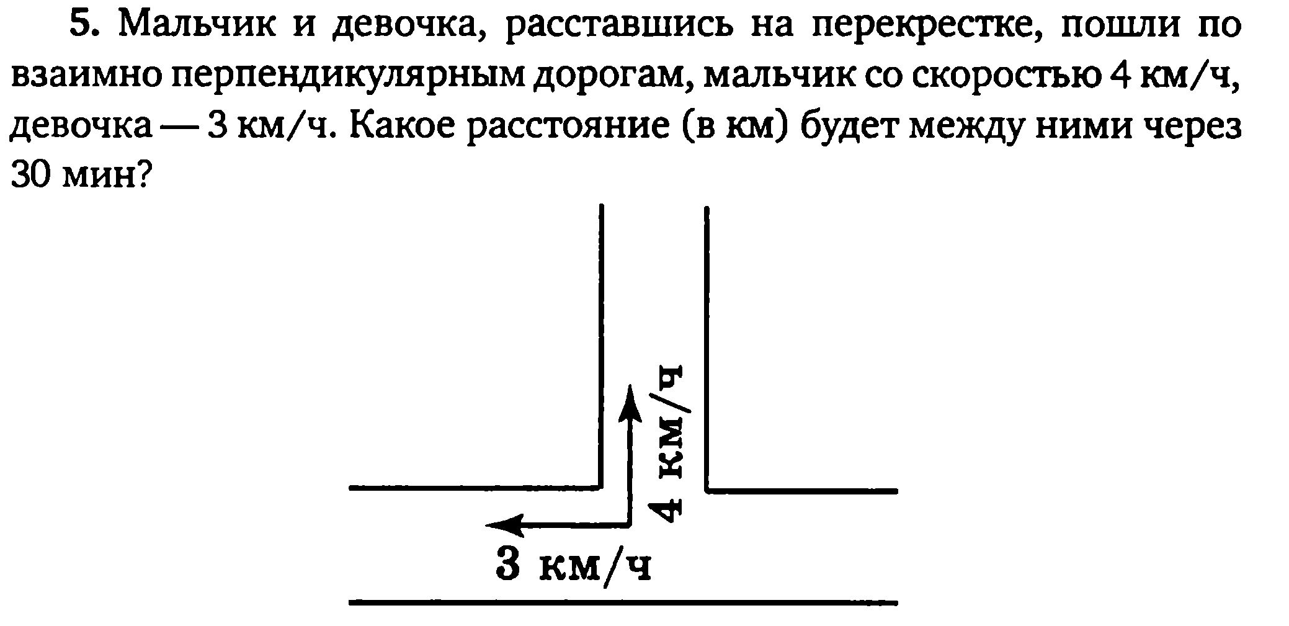

Slide 17
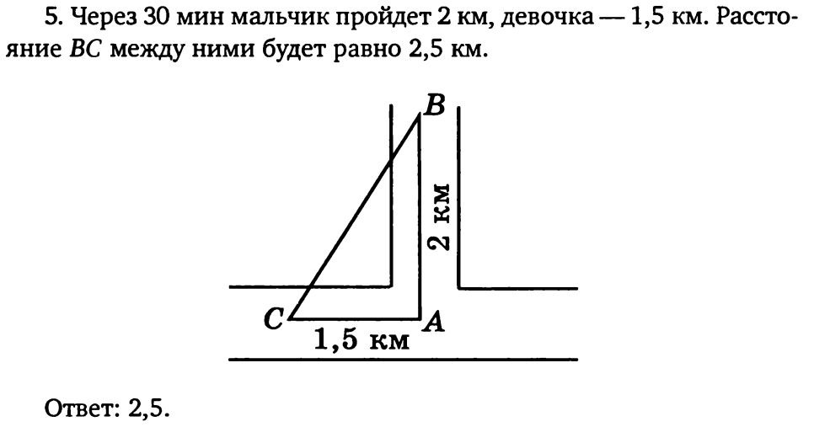

Slide 19
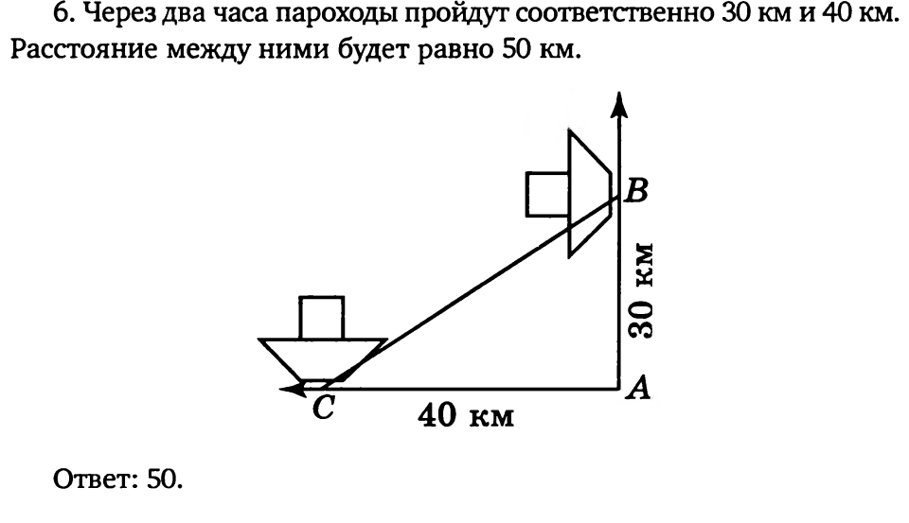

Slide 20
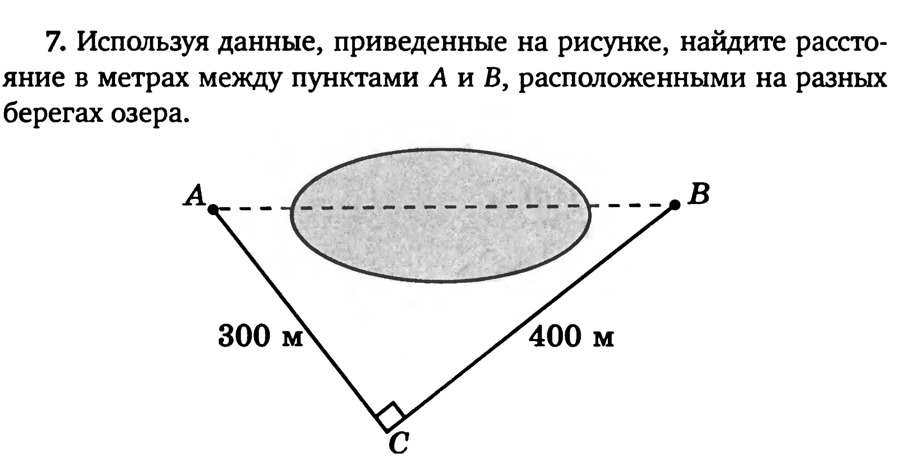

Slide 21
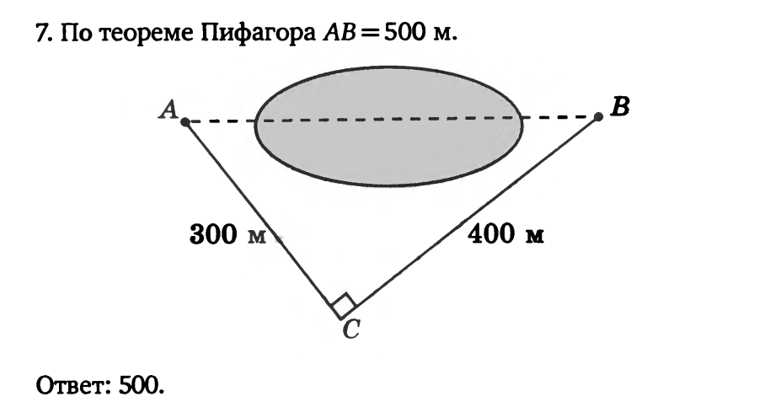

Slide 22
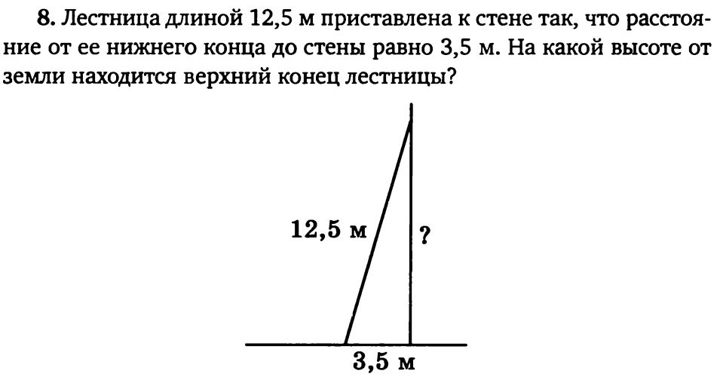

Slide 23
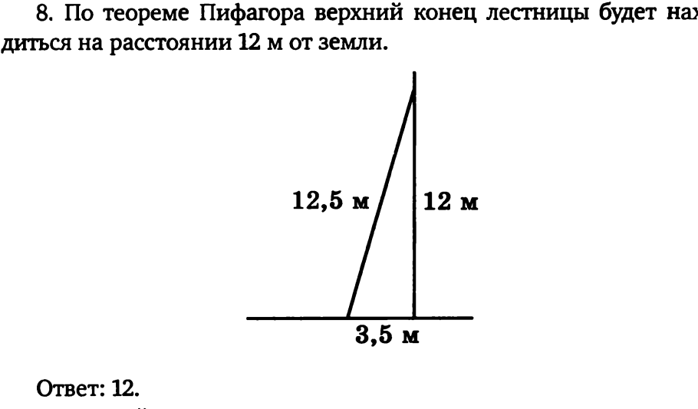

Slide 24
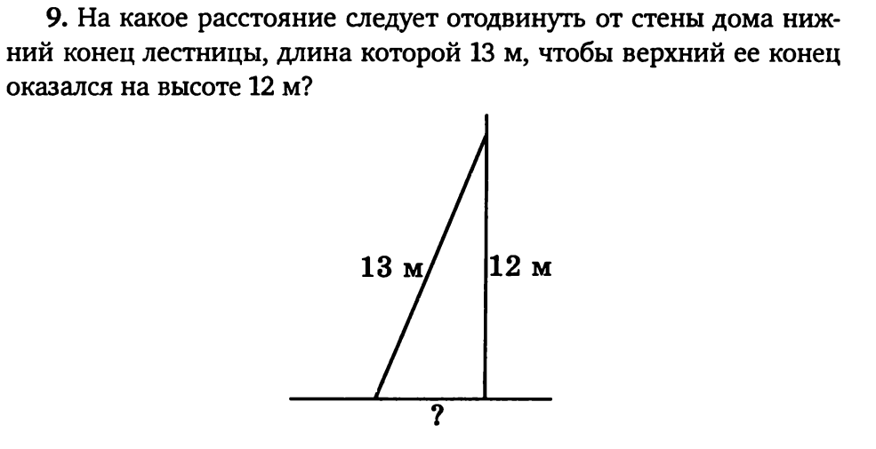

Slide 25
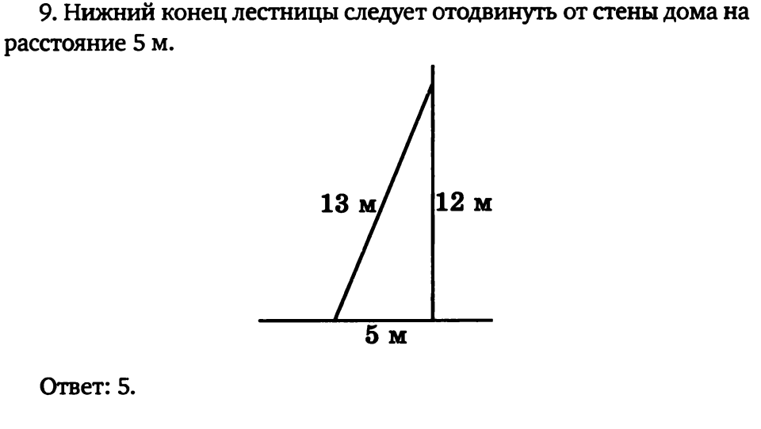

Slide 26
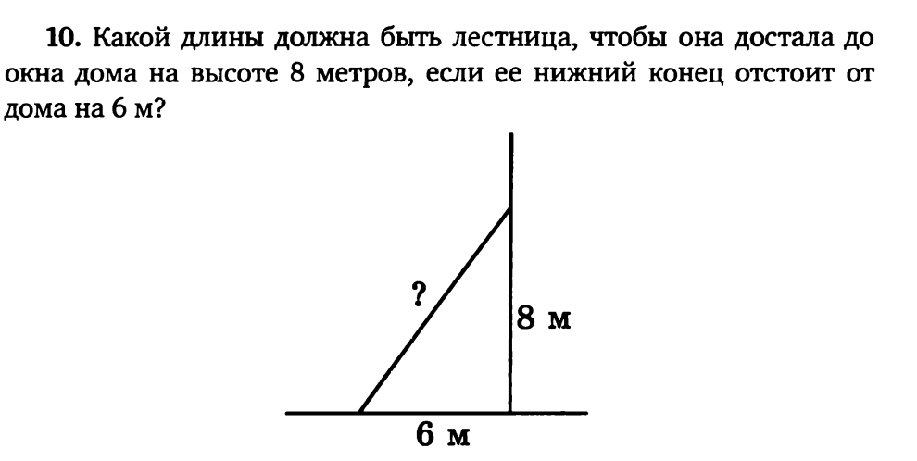

Slide 27
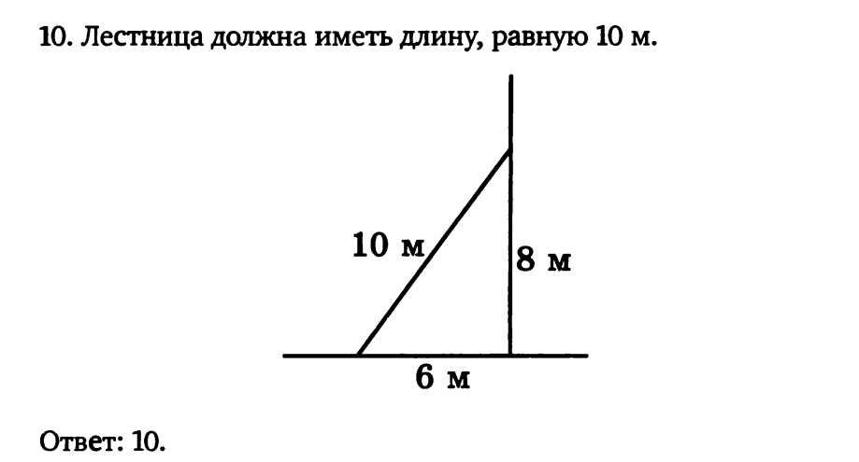

Slide 28
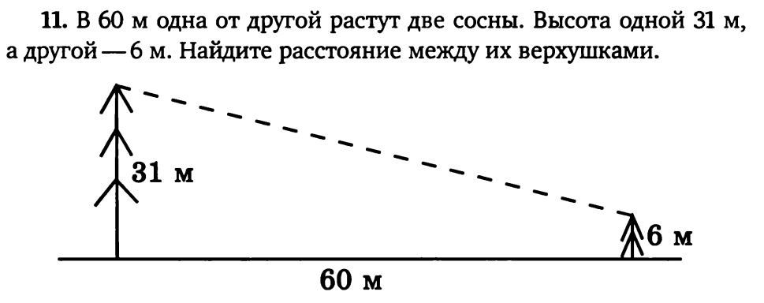

Slide 29
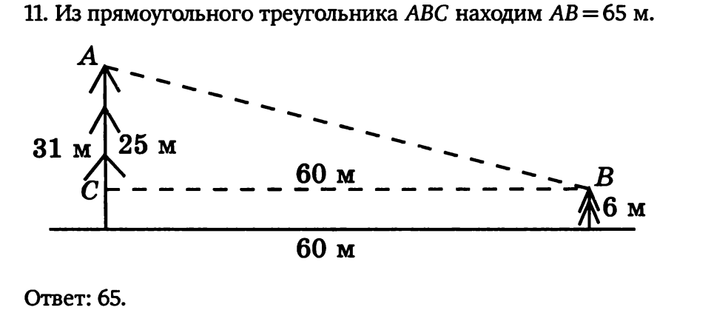

Slide 31
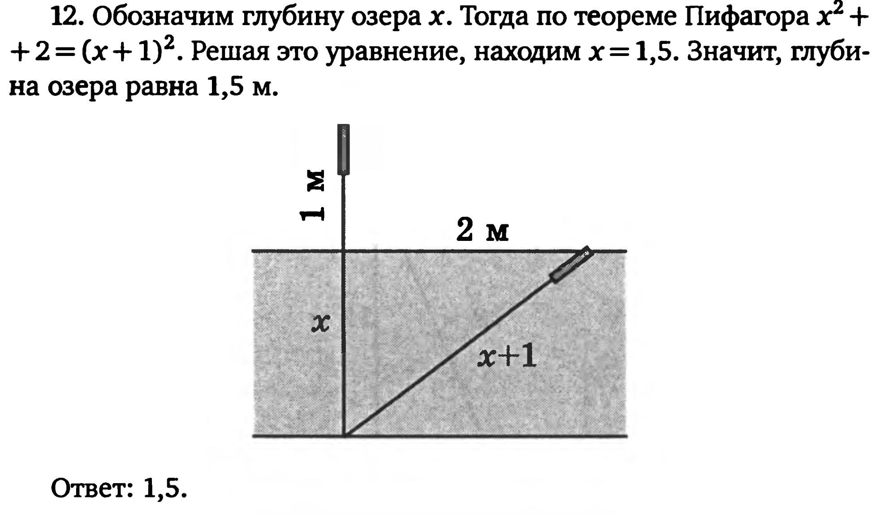

Slide 32
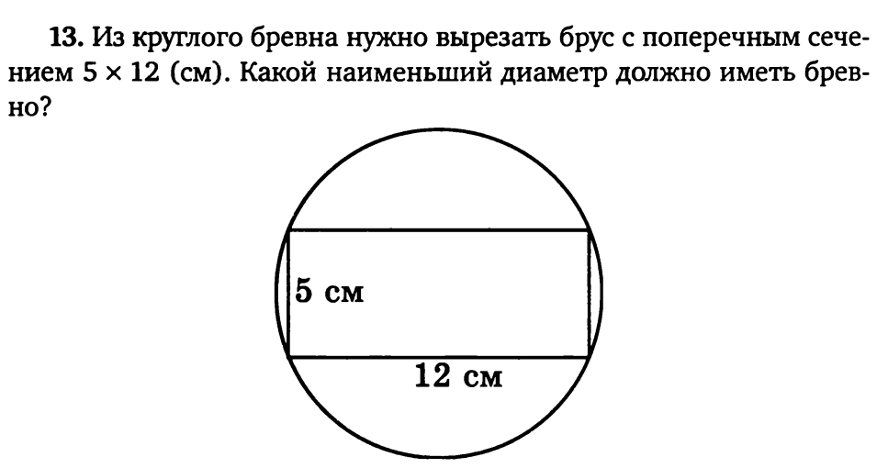

Slide 33
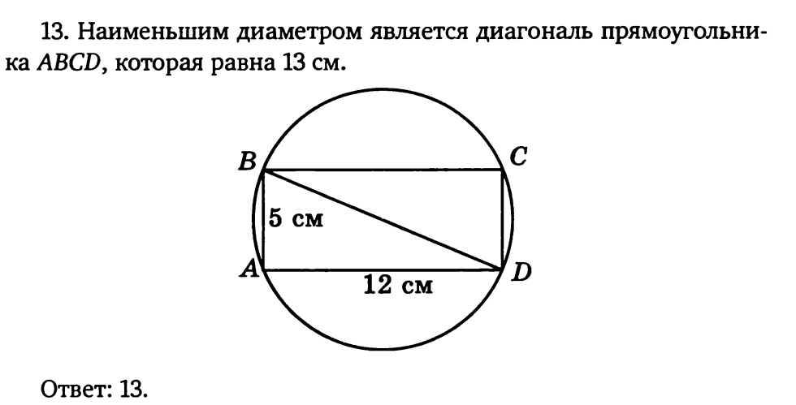

Slide 34
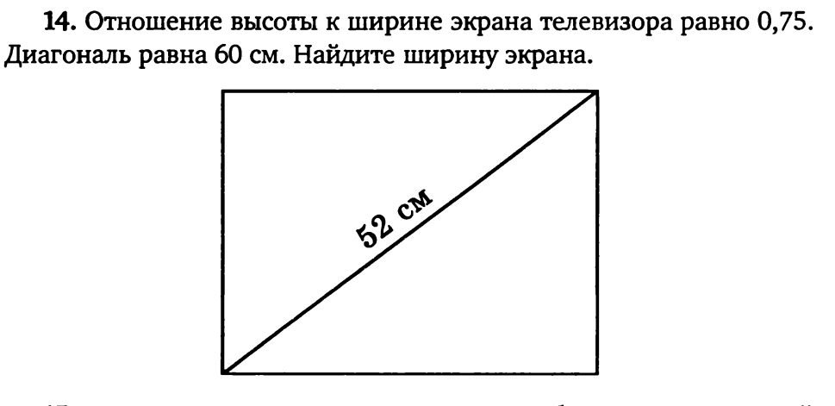

Slide 35
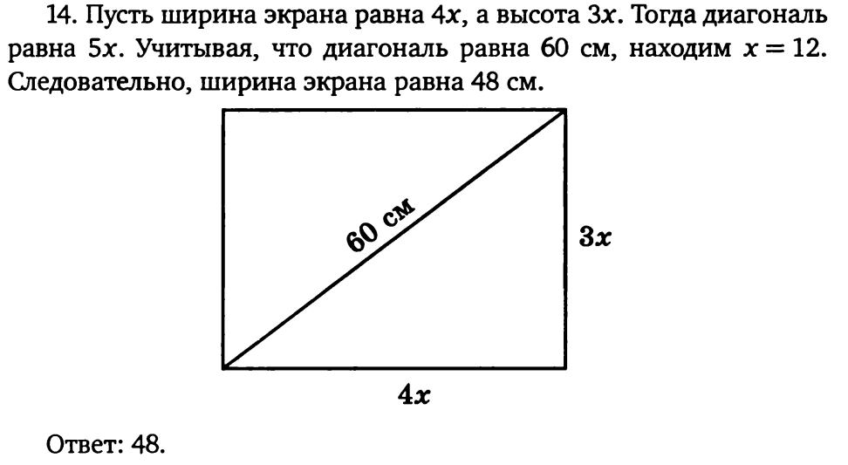

Slide 36
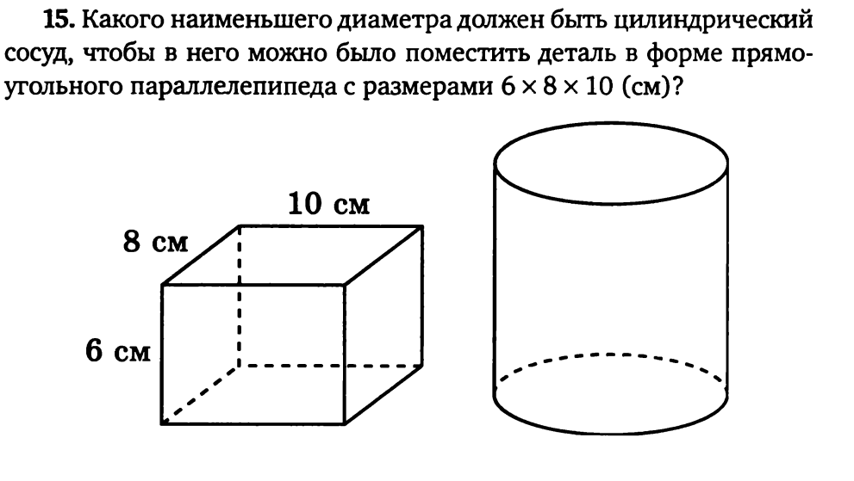

Slide 37
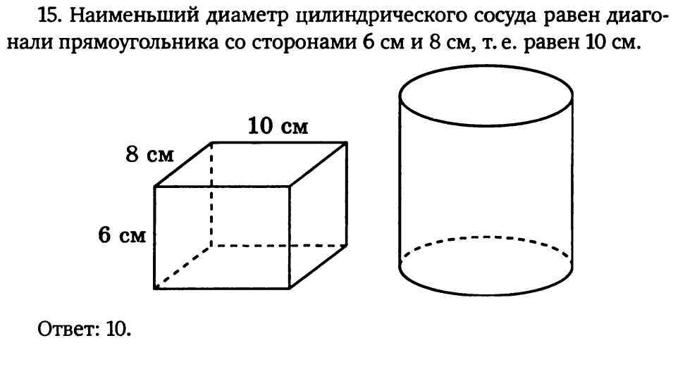

Slide 38
Физкультминутка

Slide 39
Итог урока

Slide 40
составить 3 задачи с применением теоремы Пифагора.
Домашнее задание

Slide 41
Рефлексия
Рефлексия
Ответьте на вопросы:
Что я успел сделать на уроке?
Чего достиг?
Что осталось для меня нерешенным?
Задание 2 (самоанализ): Продолжите фразу:
я познакомился с ... было непросто ... я добился ... у меня получилось ... хотелось бы ... мне запомнилось ... я попробую ...

Slide 42
СПАСИБО
ЗА
ВНИМАНИЕ!!!

Slide 43
В презентации использованы рисунки из коллекции google и yandex

